Slide 1
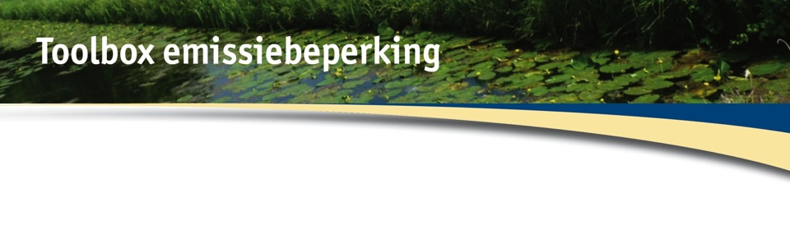
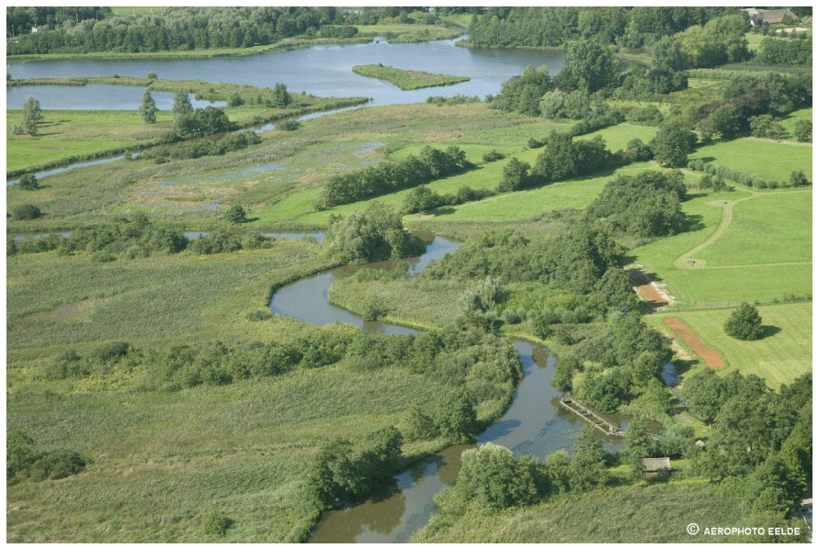
Emissiereductie en de scans

Slide 2
Thema‘s
Bereikte emissiereductie
Belang diverse emissieroutes
Erfemissiescan
Perceelemissiescan

Slide 3

Status oppervlakte water
2e nota duurzame gewasbescherming
2013-2023
Oppervlaktewater:
Doel: 90% minder normoverschrijdingen
Tussendoel 2018: 50% minder

Slide 4

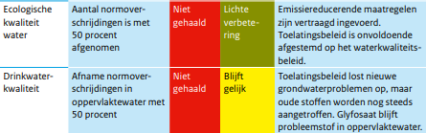
Status oppervlakte water

Slide 5
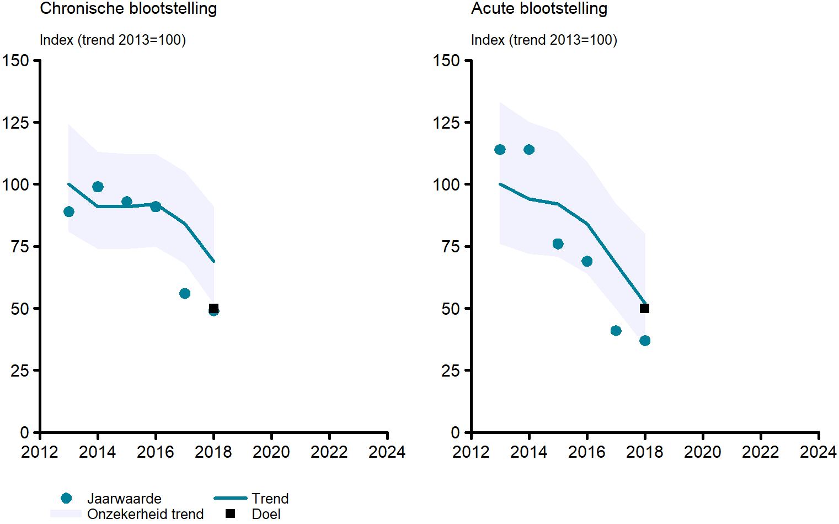
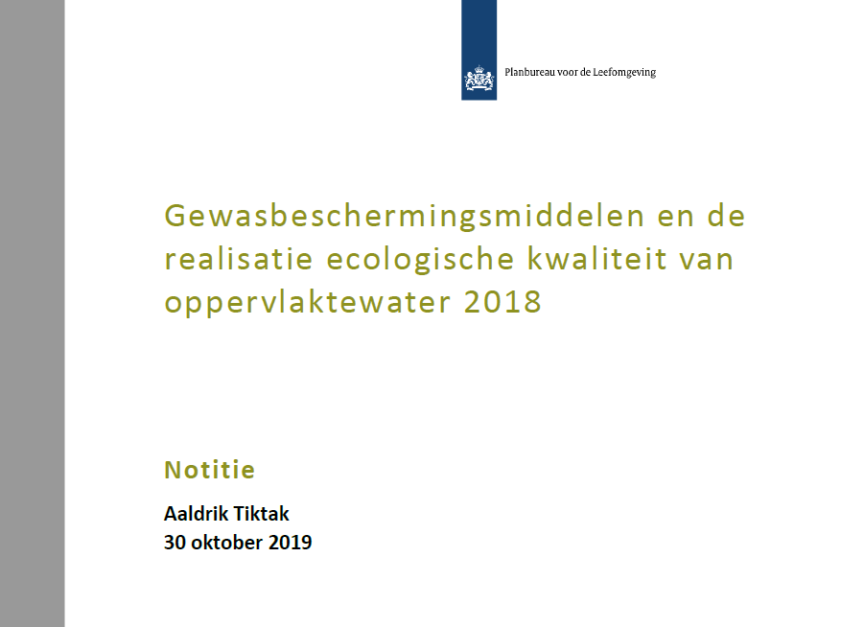
Status oppervlakte water inclusief 2018
Tussendoel niet bereikt
Tussendoel bereikt

Slide 6



Emissieroutes
Erfemissies
Perceels-afspoeling
Drift
Drainage
Bron:

Slide 7
Emissieroutes - Doelen
Erfemissies
2027 geen normoverschrijdingen
2030 nagenoeg geen emissies
Perceels-afspoeling
2027 geen normoverschrijdingen
2030 nagenoeg geen emissies
Drift
Minimaal 95 % Driftreductie in 2030
Drainage
Bron:

Slide 8
Prioriteit komende Jaren; perceelemissie
Erfemissies
2027 geen normoverschrijdingen
2030 nagenoeg geen emissies
Perceels-afspoeling
2027 geen normoverschrijdingen
2030 nagenoeg geen emissies
Drift
Minimaal 95 % Driftreductie in 2030
Drainage
Bron:

Slide 9
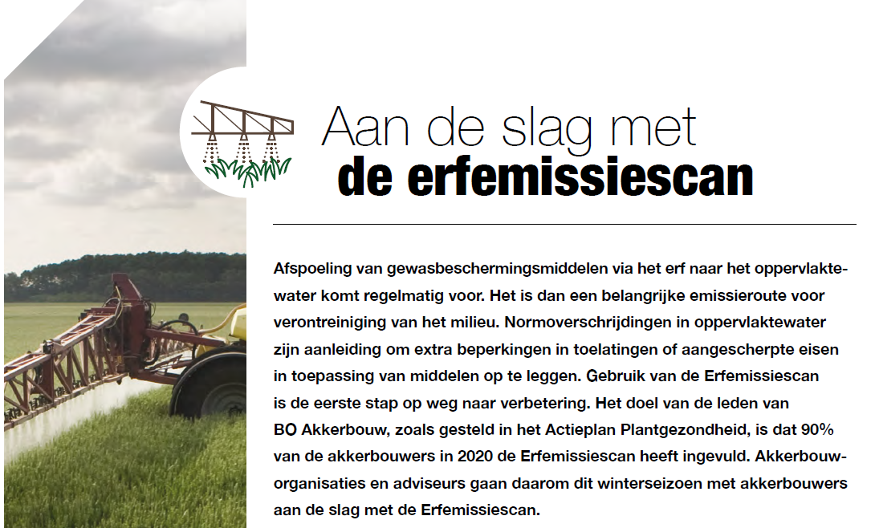
Actieplan Plantgezondheid, 90%
van de akkerbouwers in 2020 de Erfemissiescan ingevuld.

Slide 10
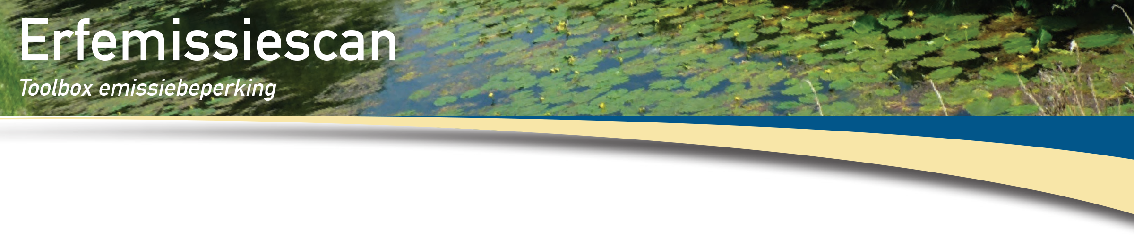
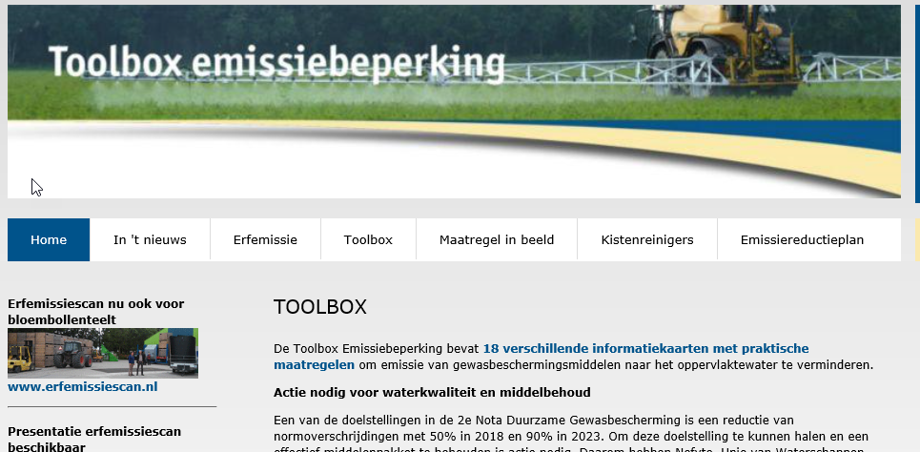
Te vinden op www.toolboxwater.nl of direct naar www.erfemissiescan.nl

Slide 11
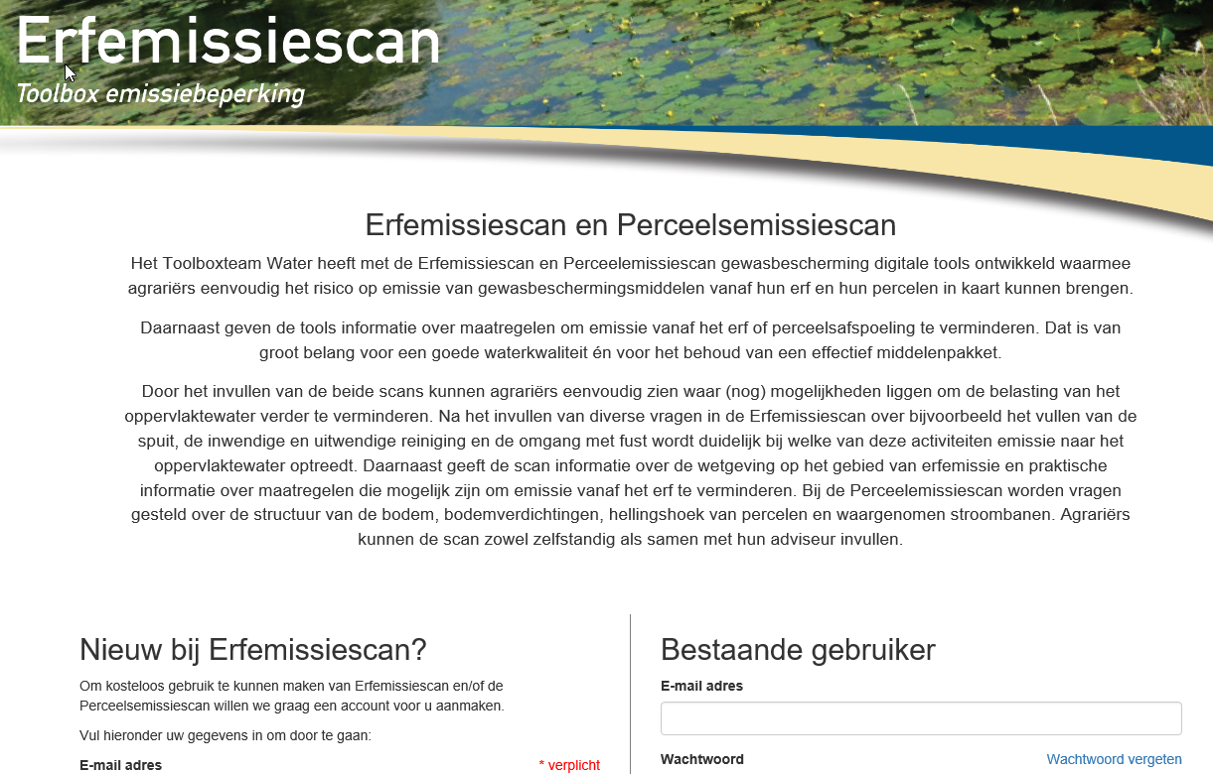

Slide 12
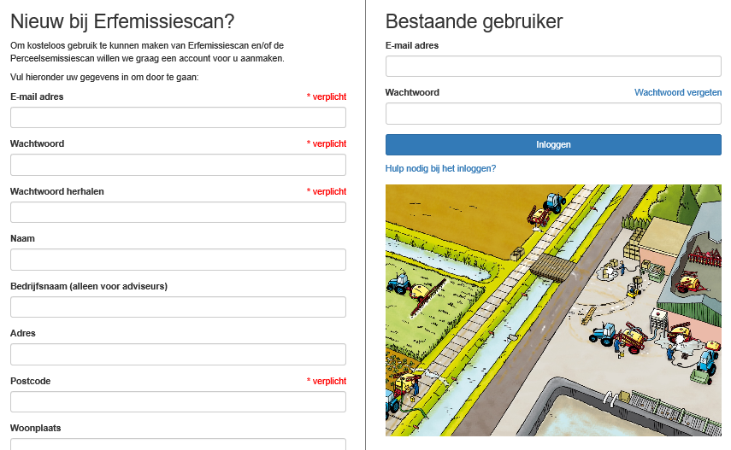

Slide 13
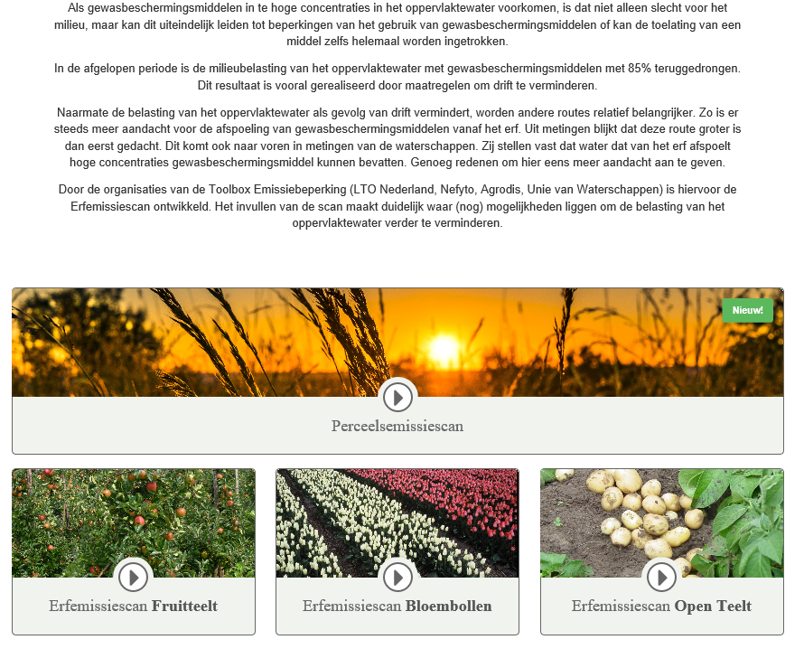

Slide 14
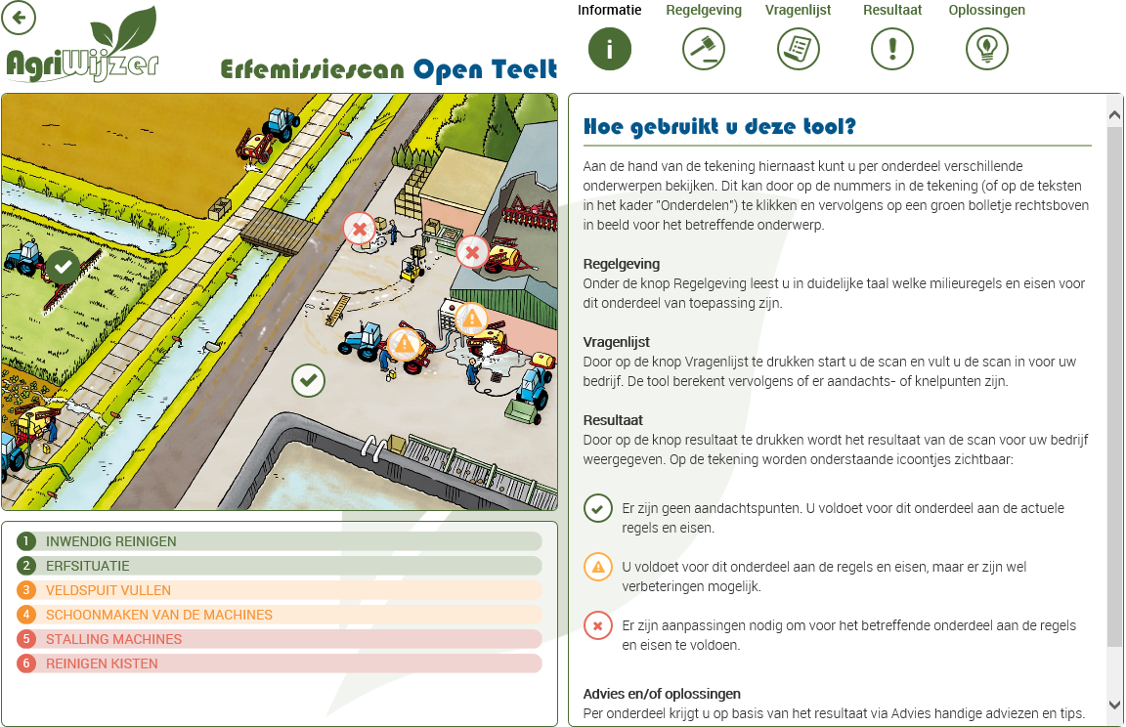

Slide 15
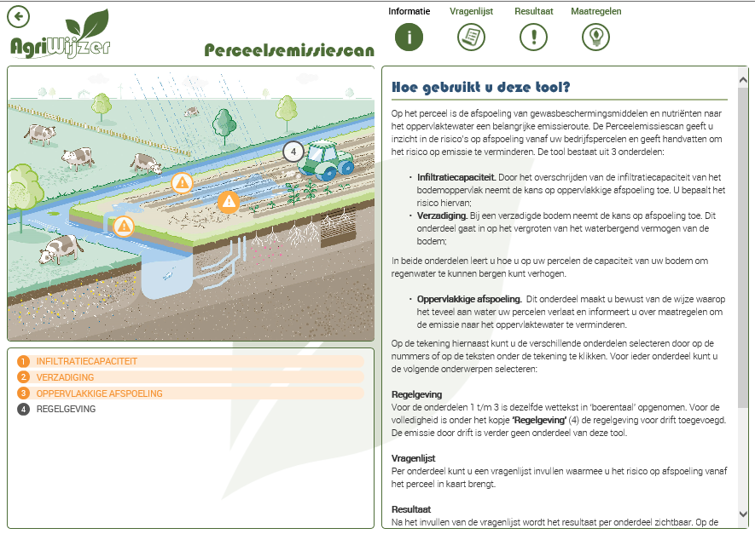

Slide 16

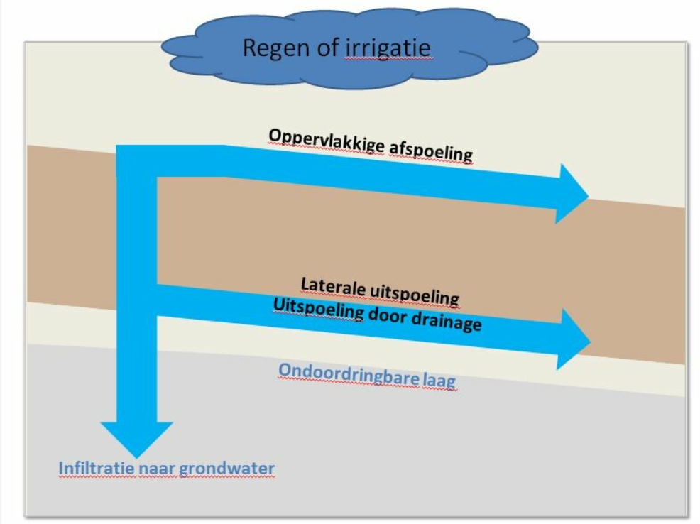
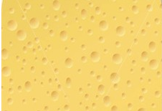
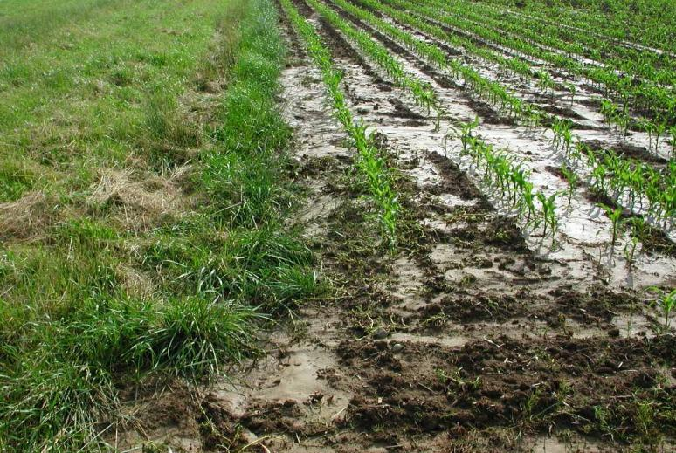
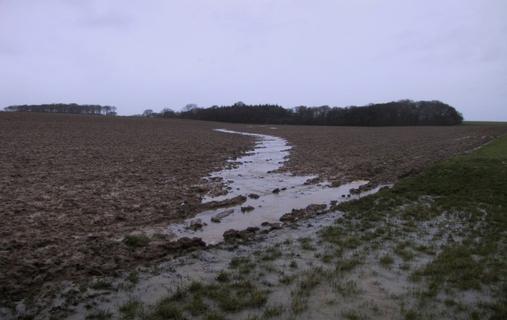
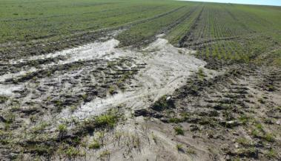
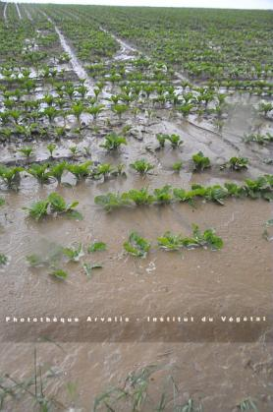
Emissie GBM door perceelsafspoeling
Ondoorlatende laag
Ondoorlatende laag
Afspoeling door verzadiging
van de bodem
Afspoeling door ondoorlatende laag op de bodem

Slide 17
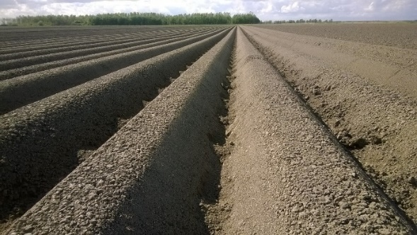
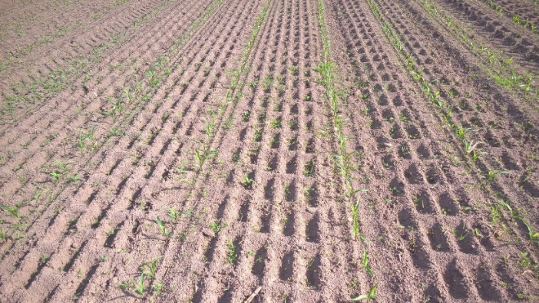
Emissie GBM door perceelsafspoeling
Maatregelen
Volume en intensiteit van regen → verhoog waterbergend vermogen
organisch stof gehalte bodem verhogen
    Niet kerende grondbewerking
    Rijpaden systeem
    Peil gestuurde drainage
Bodemcondities → voorkom barrieres voor water
    hef storende lagen op
    voorkom bodemverdichting
    Voorkom afspoeling door slemp
Stroombanen → bepaal kritische plaatsen
    Door drempels op weg naar lagere gedeelten
    Begroeide bufferstroken

Slide 18
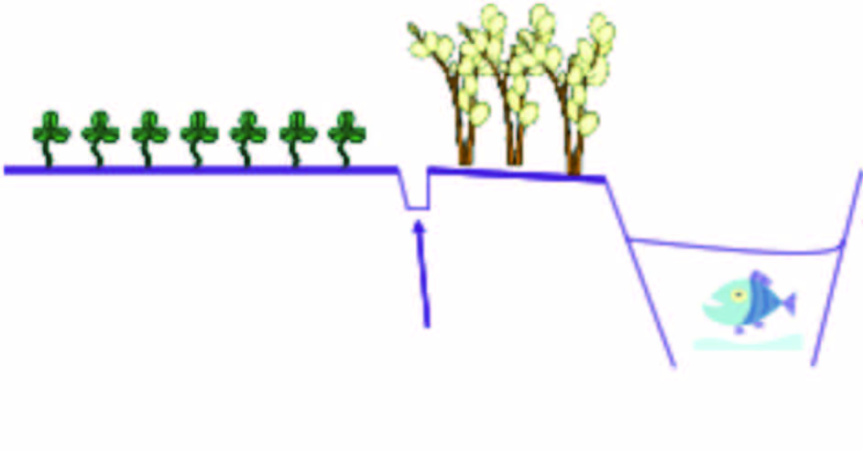
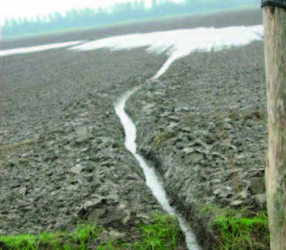
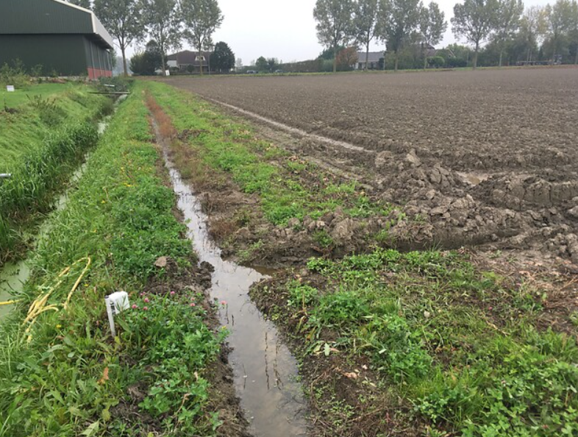
Emissie GBM door perceelsafspoeling
Lagunegreppel
Voordelen
Minder uitspoeling van gewasbeschermingsmiddelen en meststoffen naar het oppervlaktewater.
Aanleg door middel van een ploeg is goed uitvoerbaar.
Nadelen
Het kost arbeid en onderhoud om de lagunegreppel te graven en onderhouden.
De ruimte van de lagunegreppel kan productieruimte in beslag nemen.
OK

Slide 19
Emissiebronnen
GBM in oppervlaktewater & hun aandeel?
Erfemissies
> 50 %
Perceel-
Afspoeling
Veel emissies te voorkomen door gedrag en
techniek!
Drainage

Slide 20
Bedankt voor uw aandacht
Vragen?

Slide 21
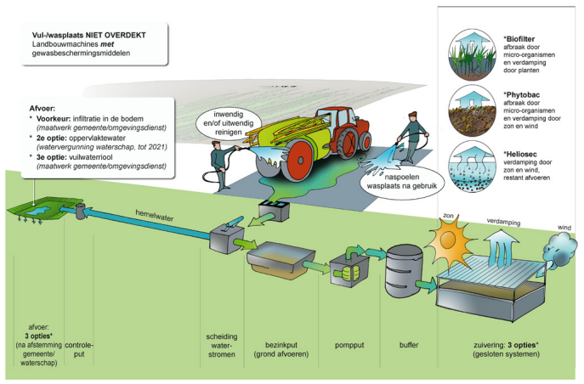

Wasplaatsen
Bron :

Slide 22
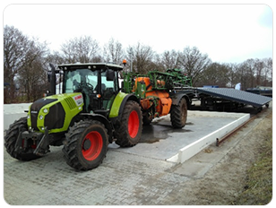
Wasplaatsen

Slide 23
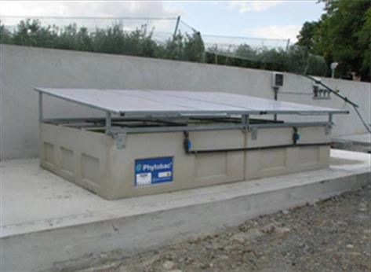
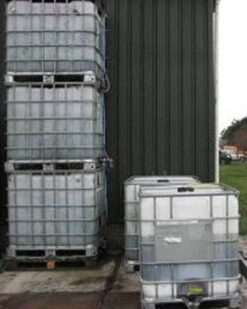
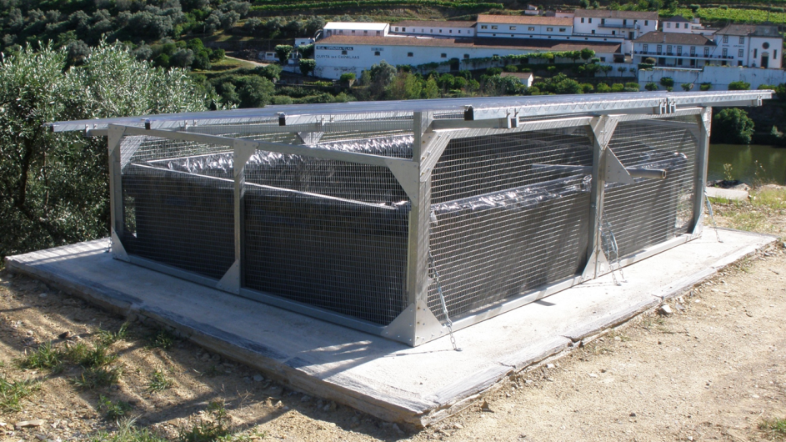
Zuivering restvloeistof

Slide 24
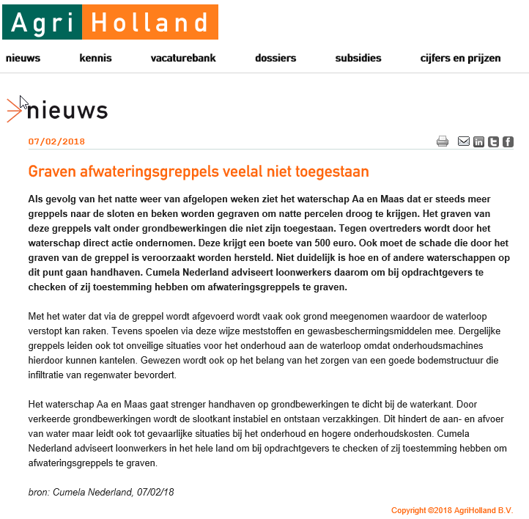
Perceelsafspoeling

Slide 25
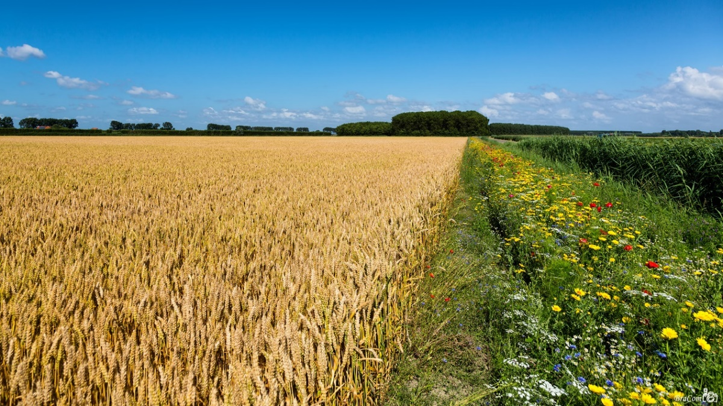
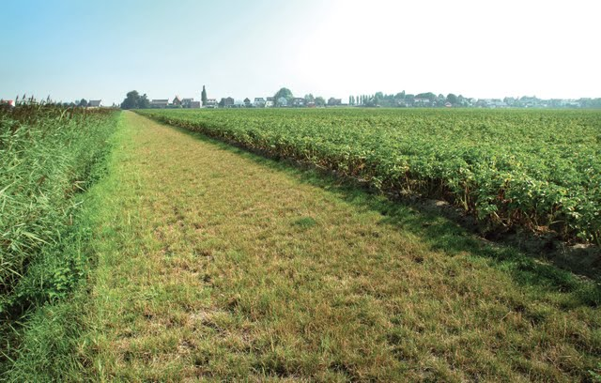
Bufferstroken
Vermindering afspoeling en drift
+
vergroten biodiversiteit

Slide 26
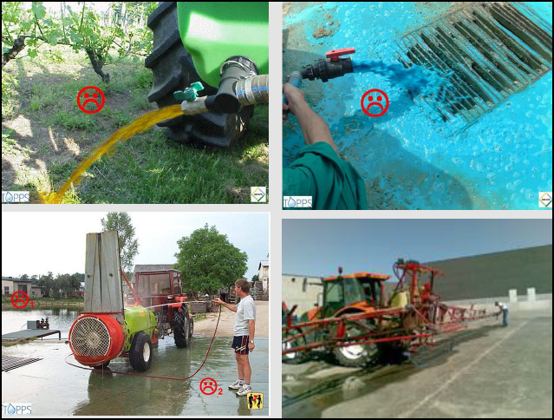
Bedankt voor uw aandacht.
Vragen?

